Slide 1


Slide 2
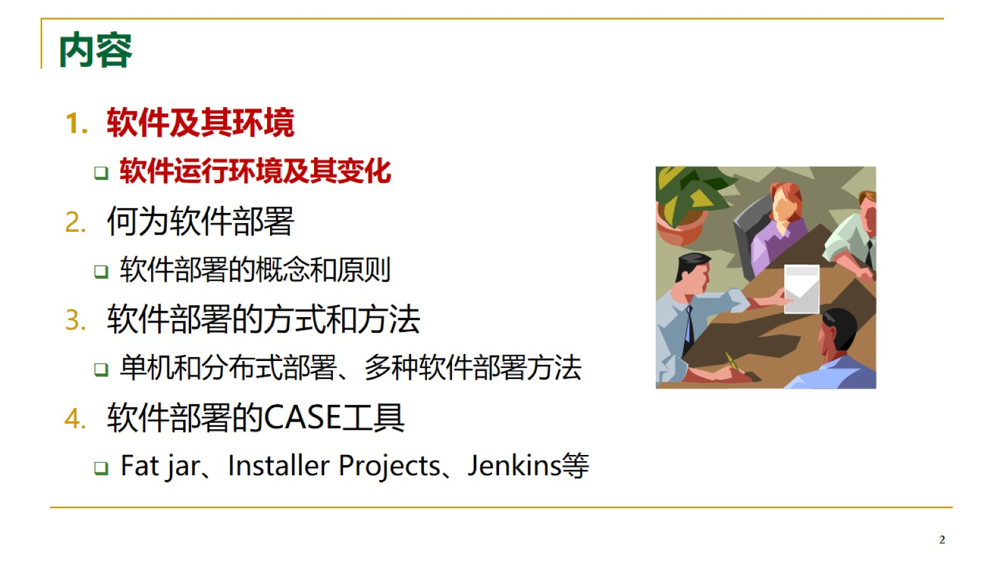
内容

Slide 3
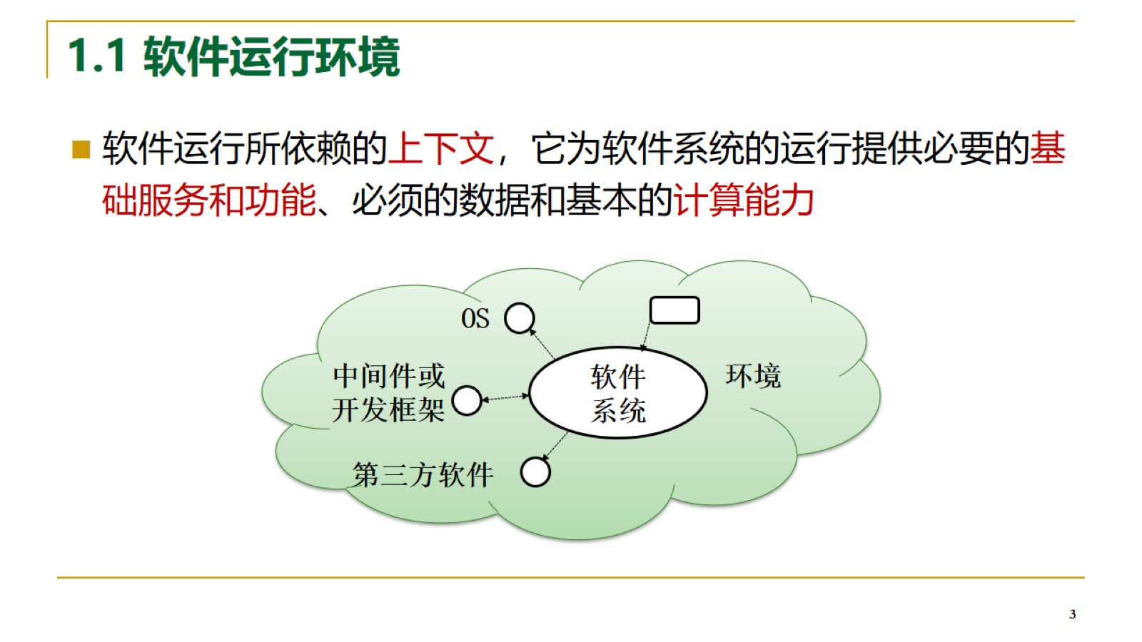
1.1 软件运行环境

Slide 4
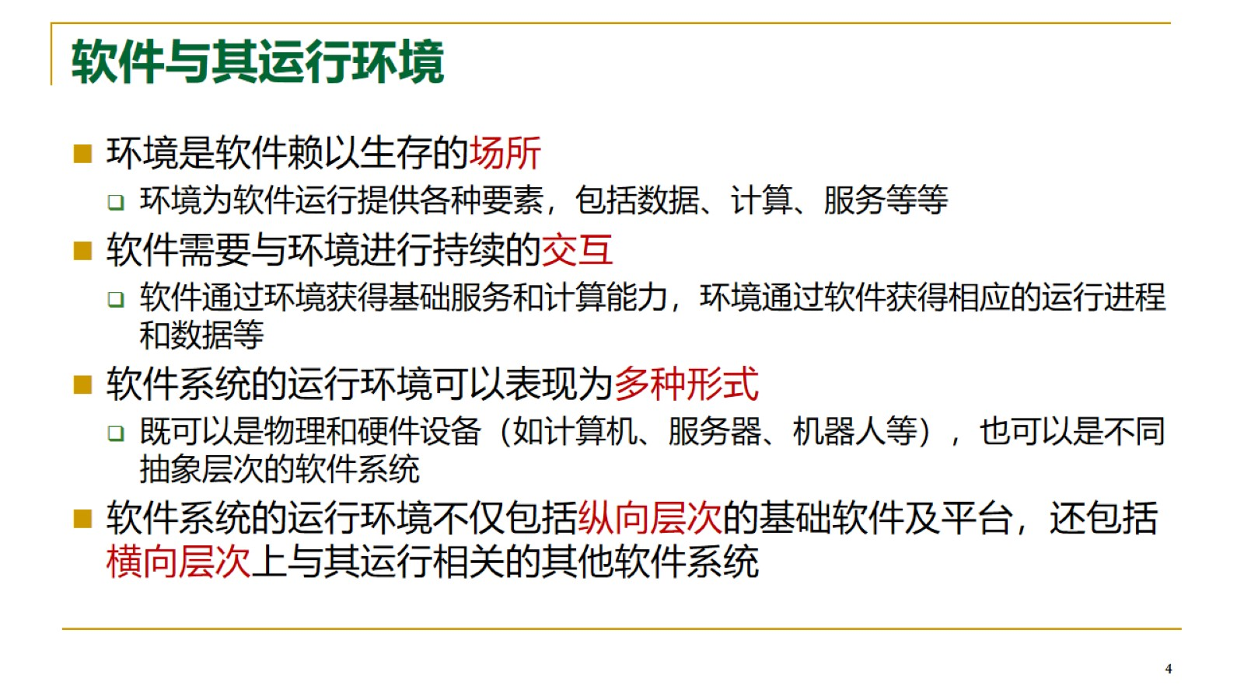
软件与其运行环境

Slide 5
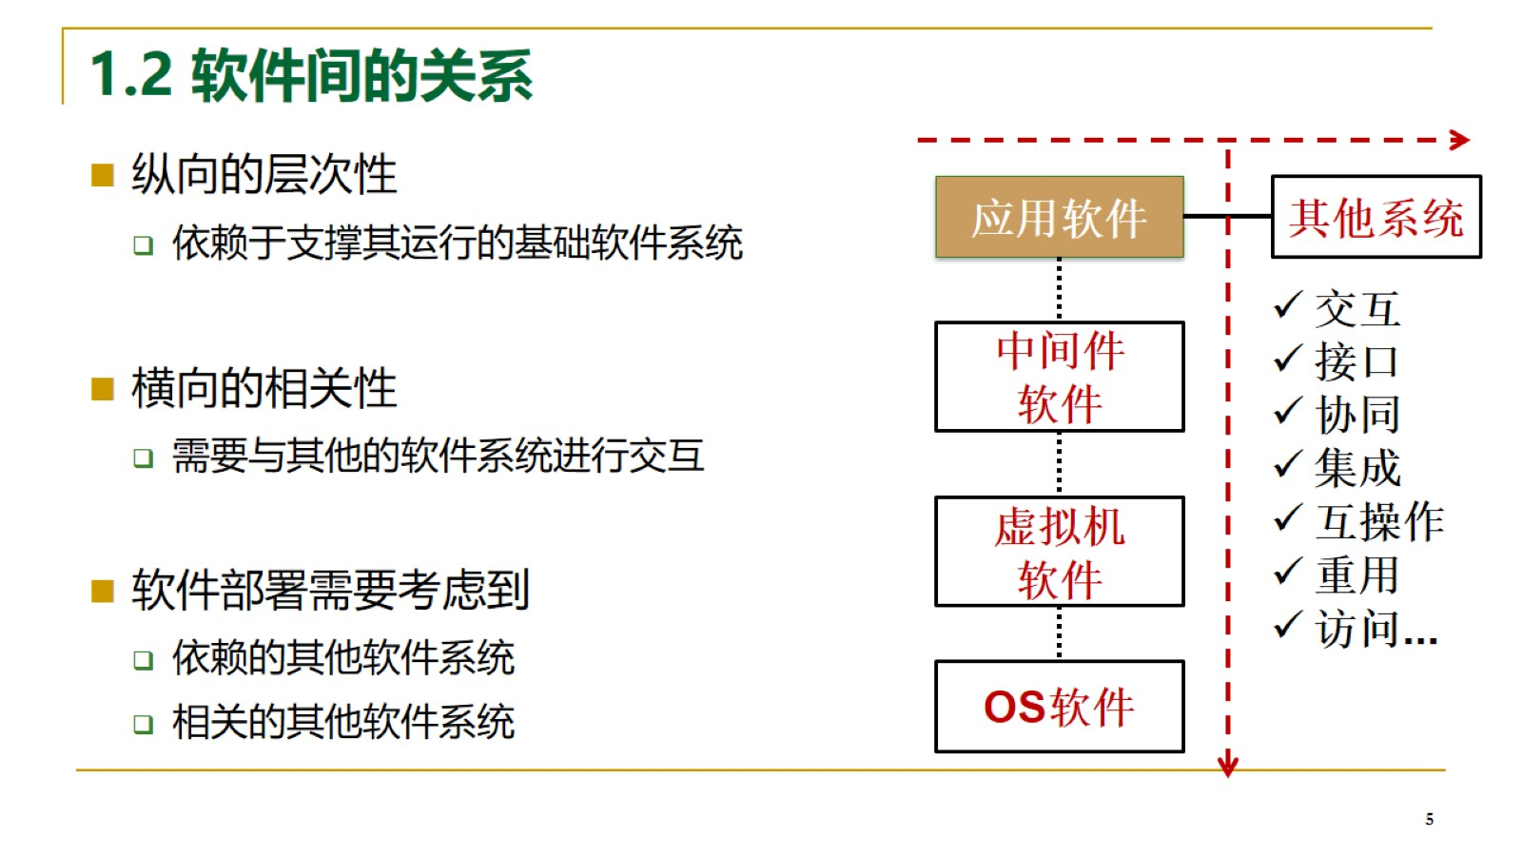
1.2 软件间的关系

Slide 6
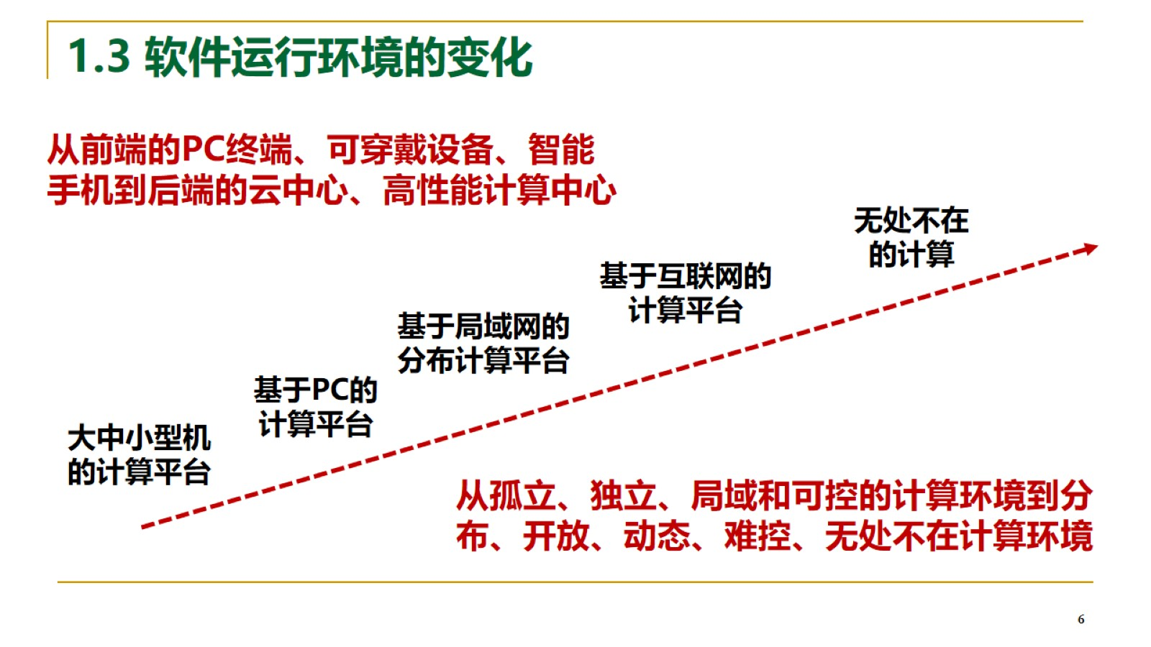
1.3 软件运行环境的变化

Slide 7
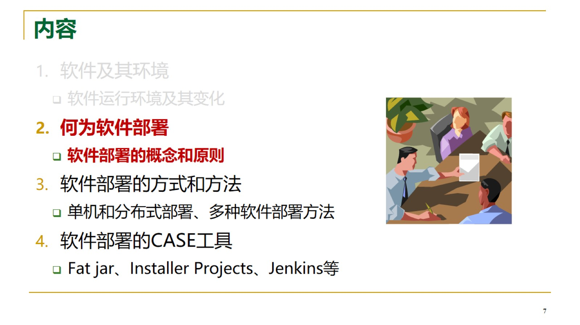
内容

Slide 8
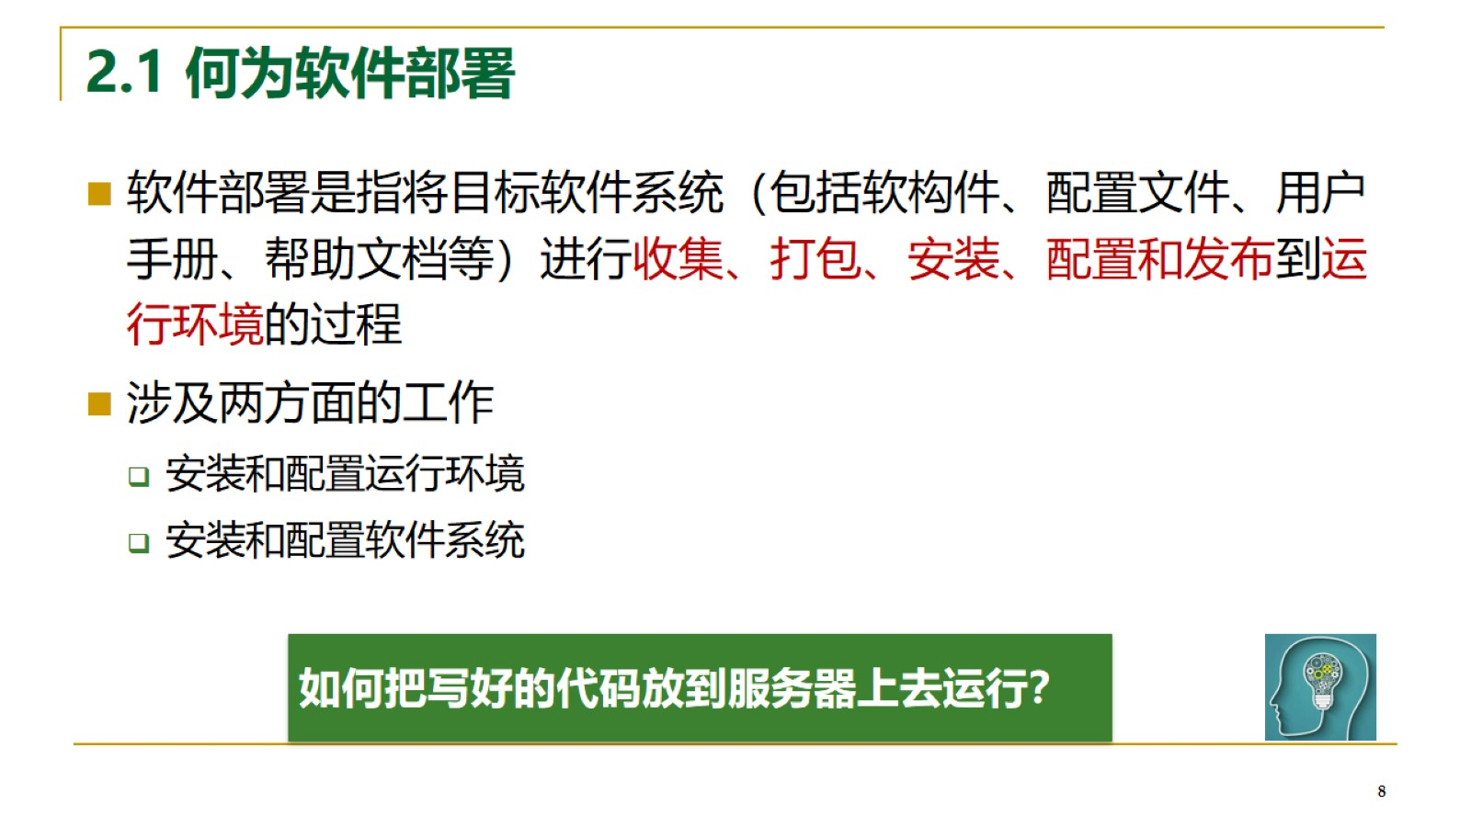
2.1 何为软件部署

Slide 9
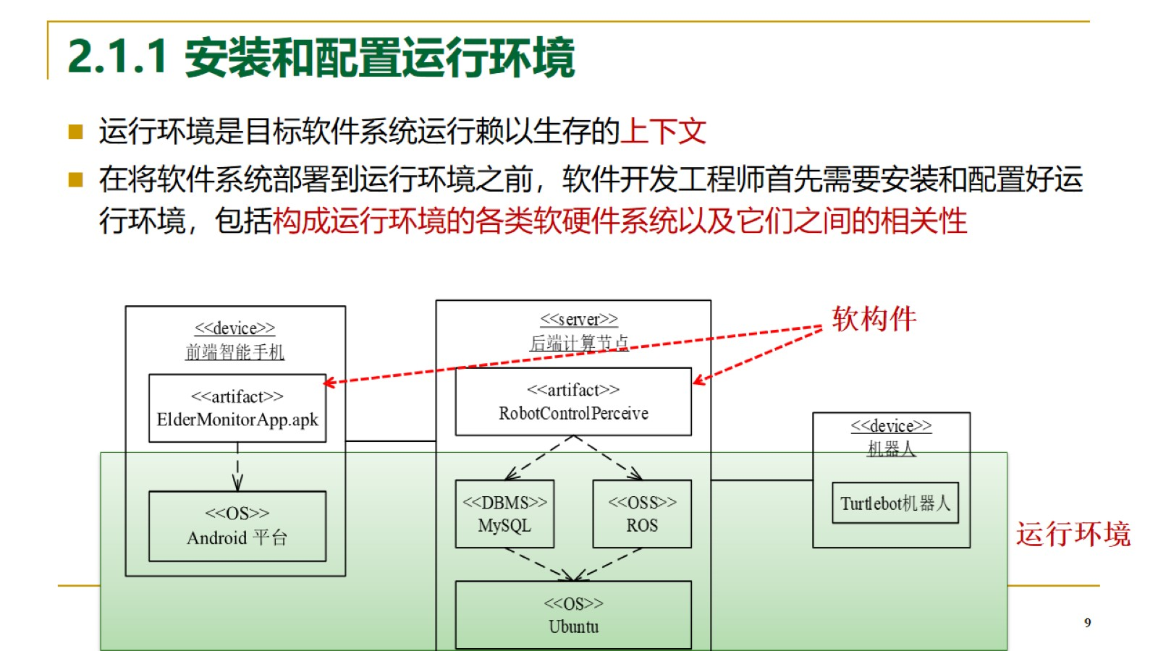
2.1.1 安装和配置运行环境

Slide 10
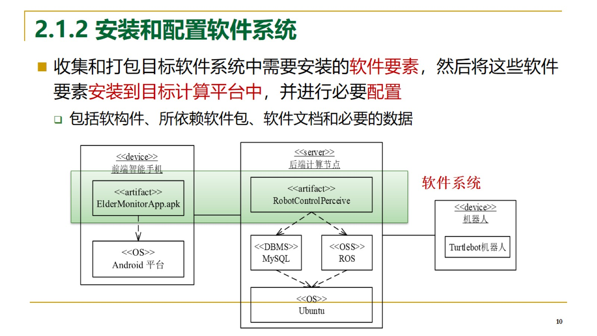
2.1.2 安装和配置软件系统

Slide 11
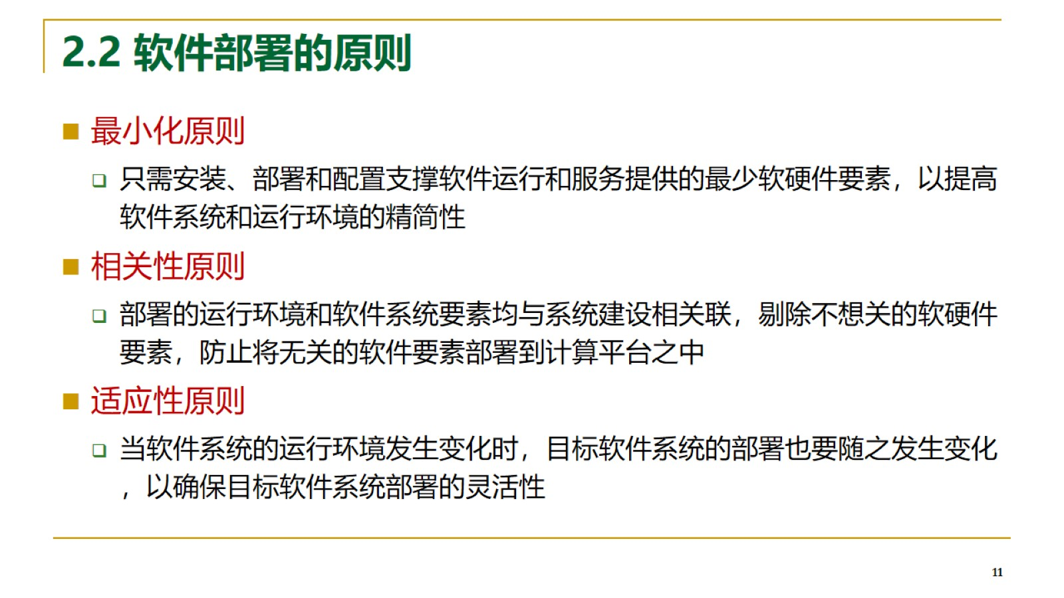
2.2 软件部署的原则

Slide 12
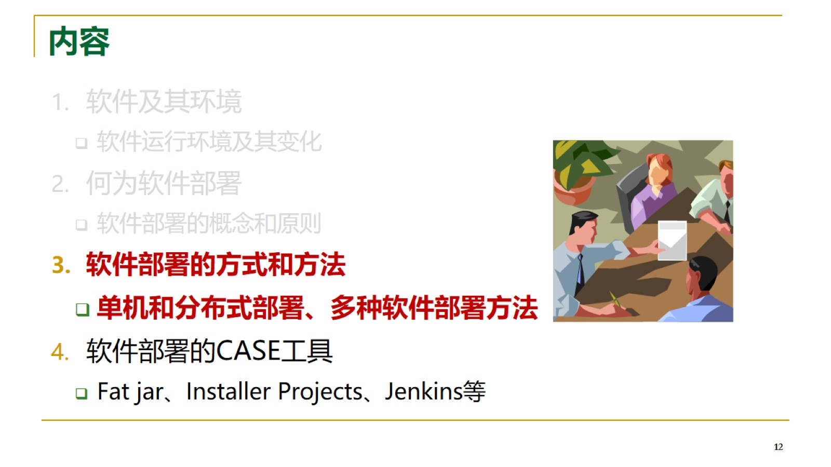
内容

Slide 13
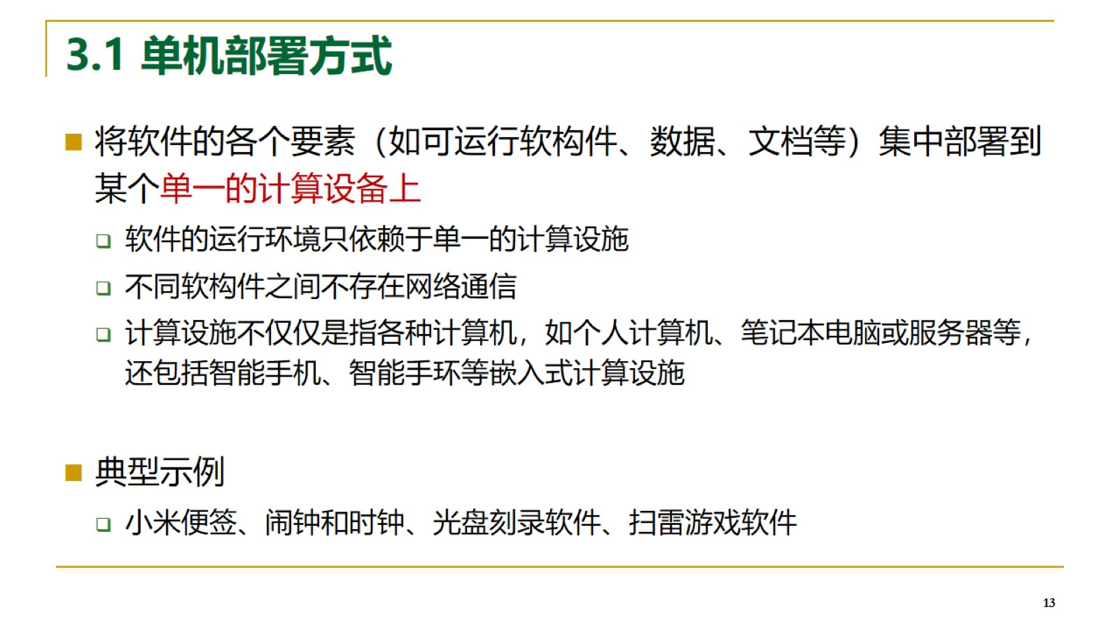
3.1 单机部署方式

Slide 14
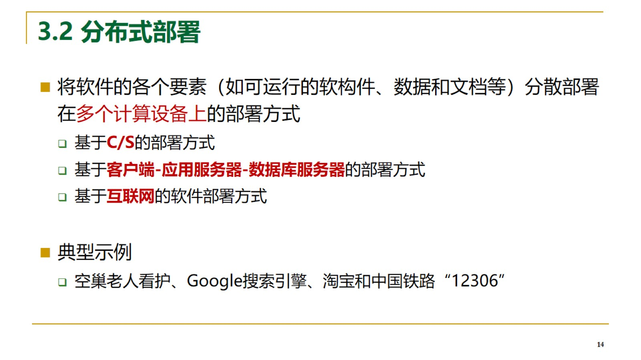
3.2 分布式部署

Slide 15
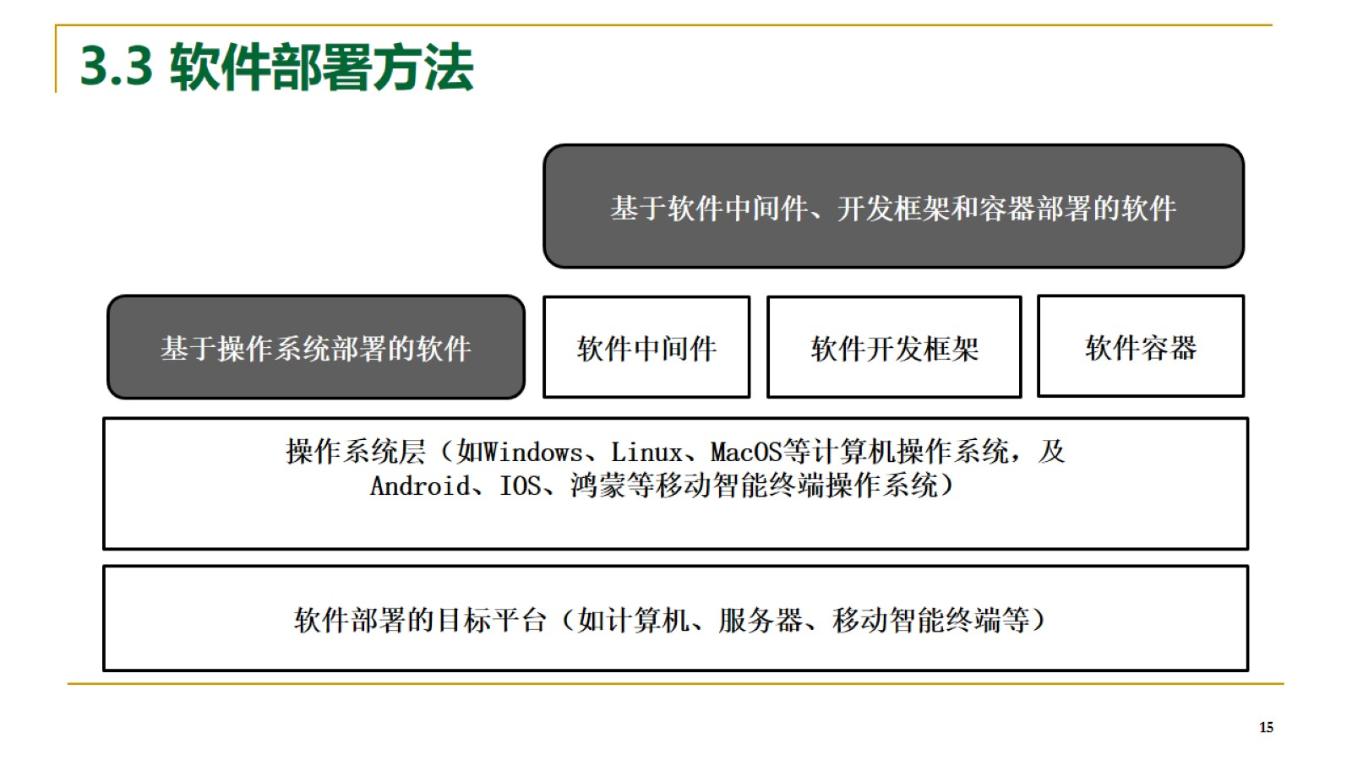
3.3 软件部署方法

Slide 16
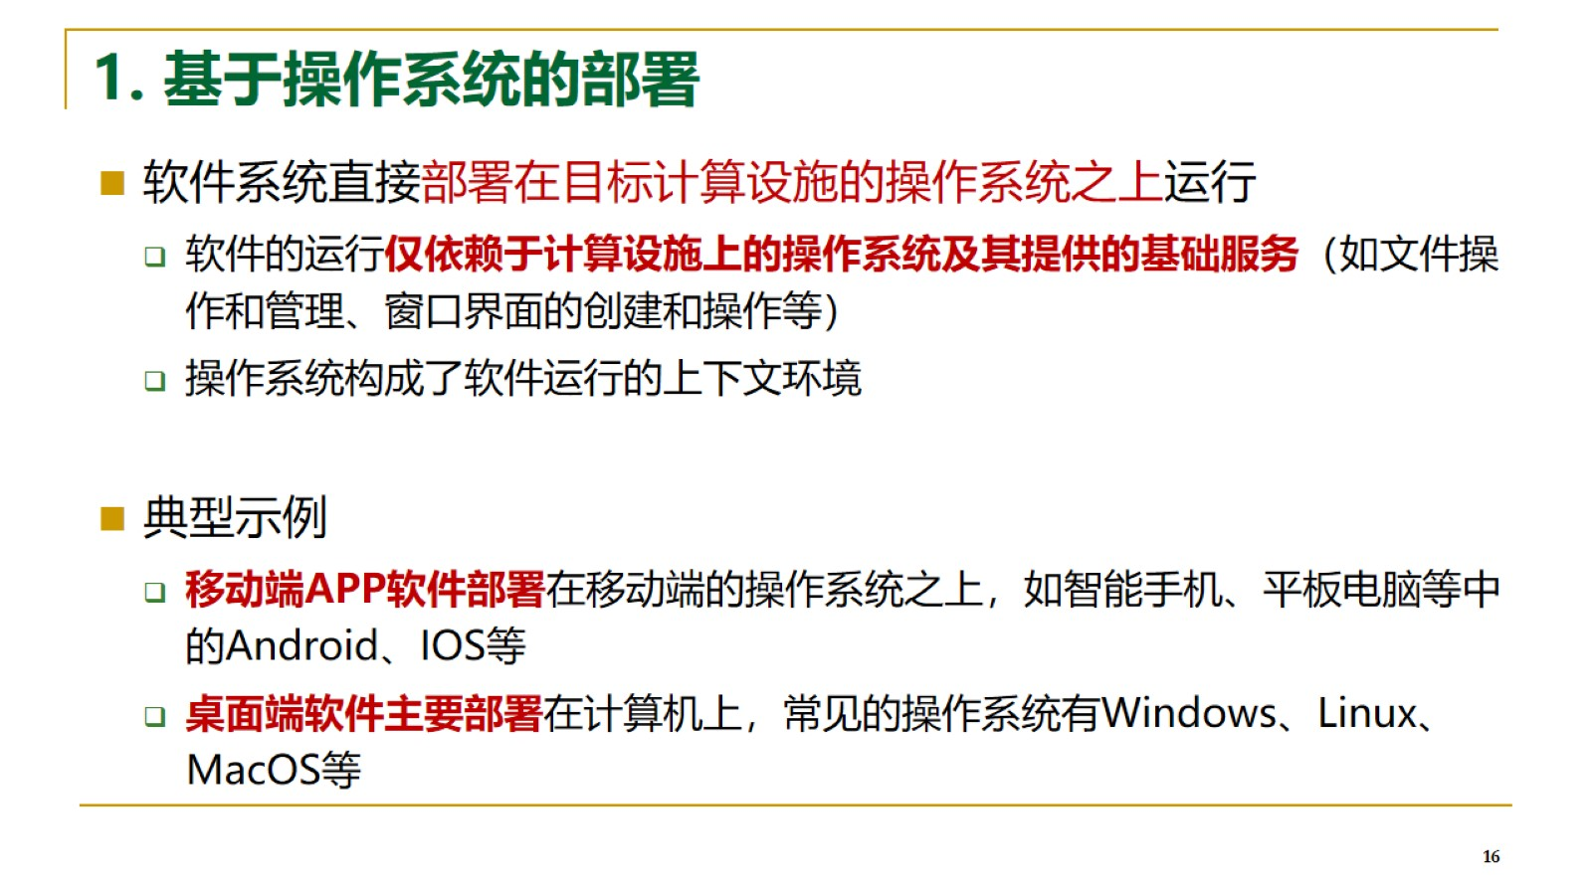
1. 基于操作系统的部署

Slide 17
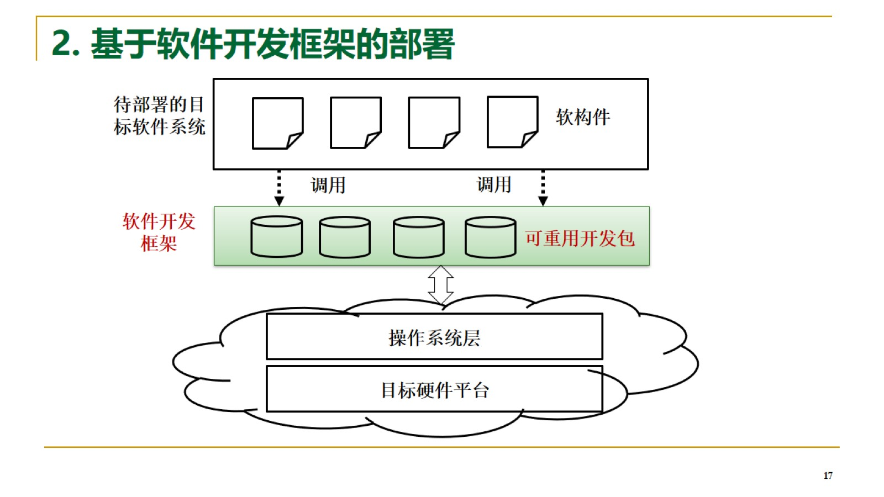
2. 基于软件开发框架的部署

Slide 18
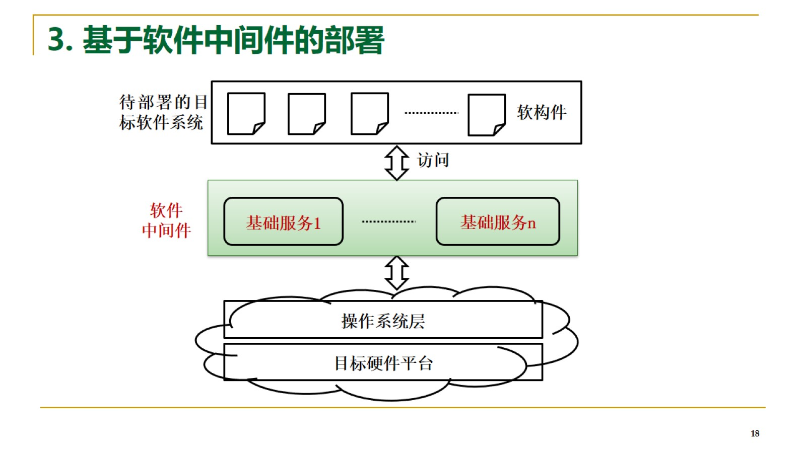
3. 基于软件中间件的部署

Slide 19
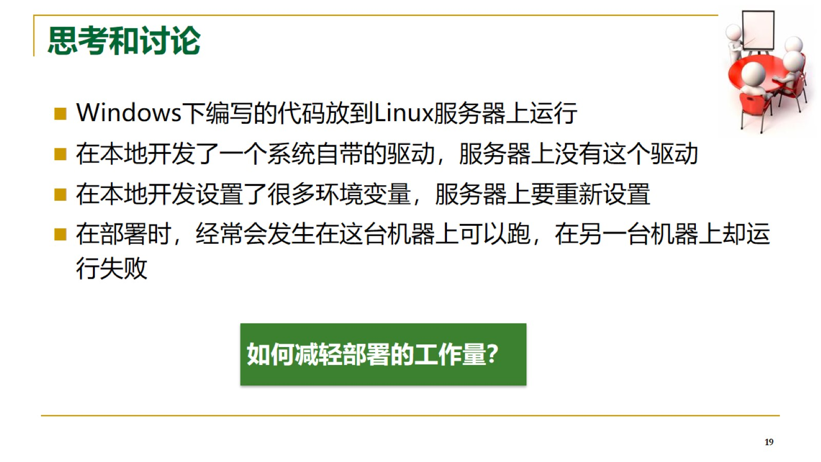
思考和讨论

Slide 20
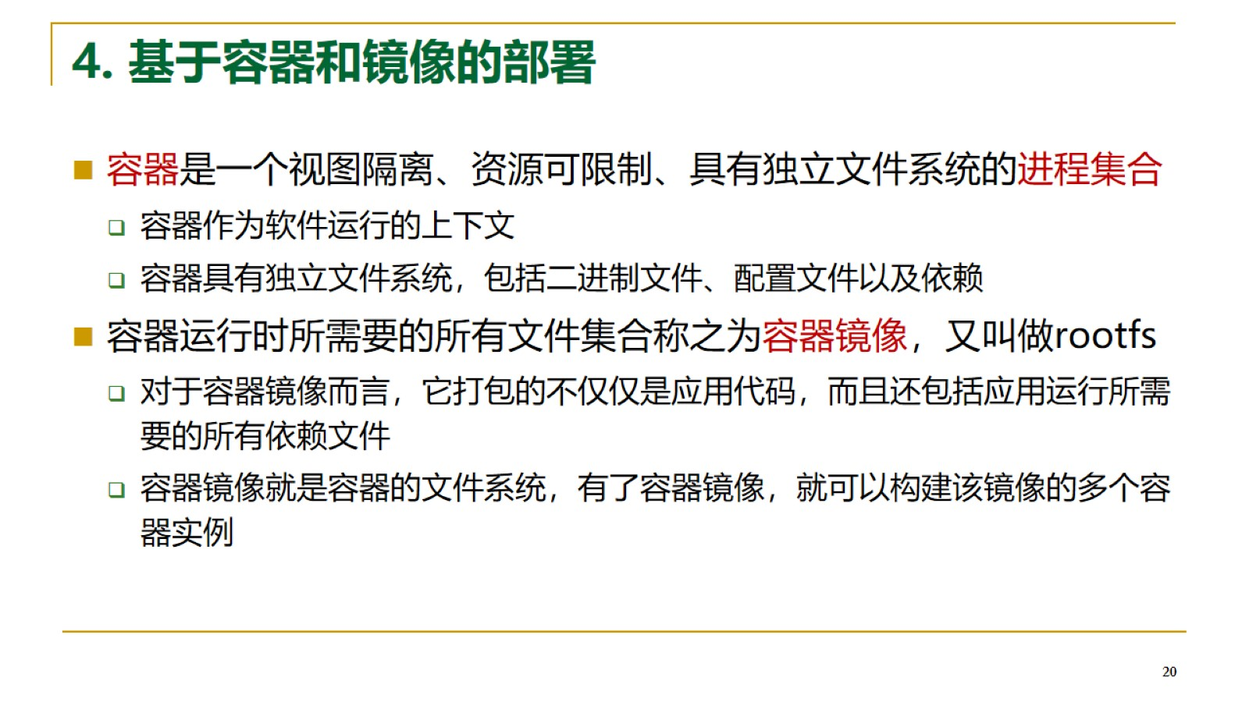
4. 基于容器和镜像的部署

Slide 21
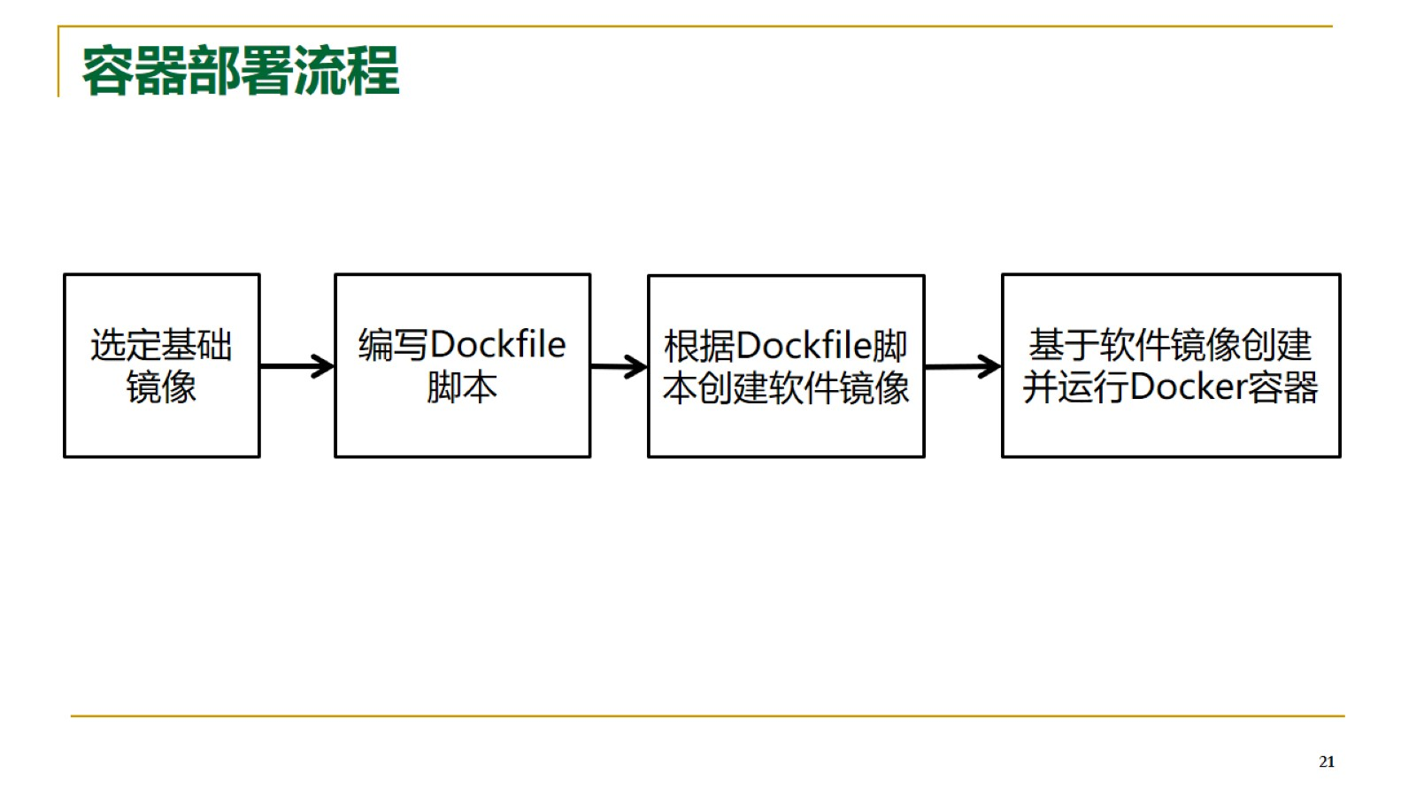
容器部署流程

Slide 22
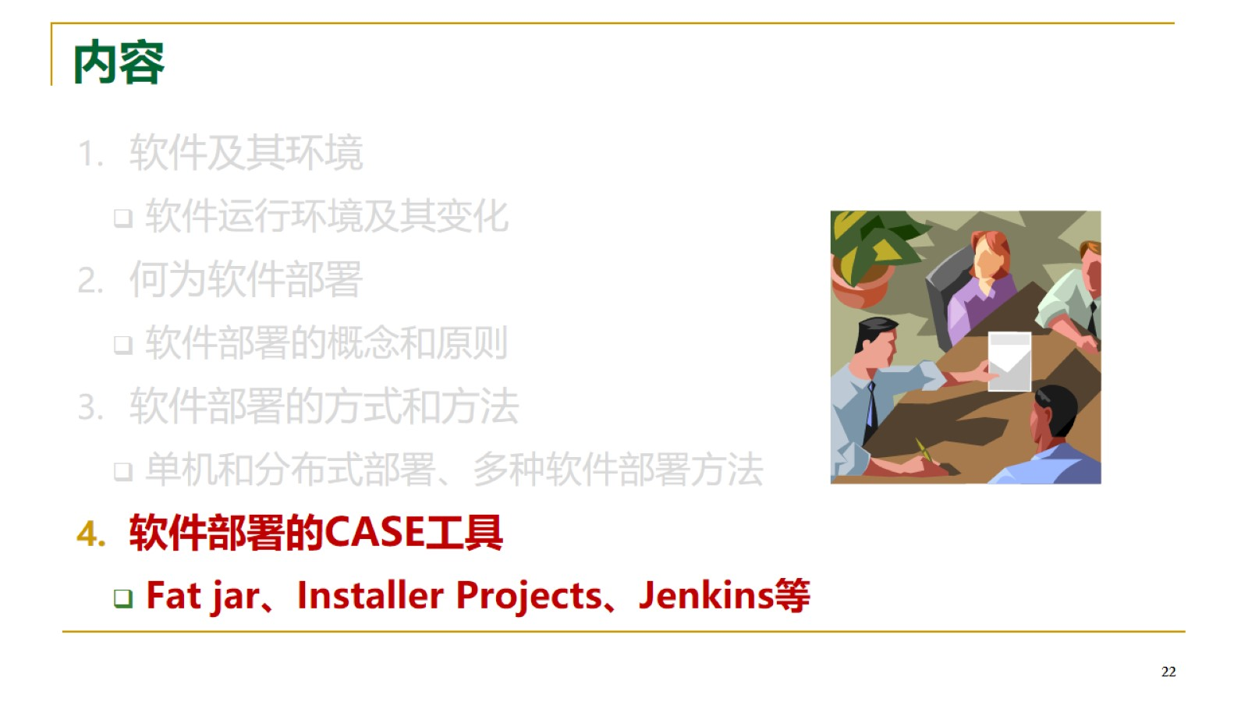
内容

Slide 23
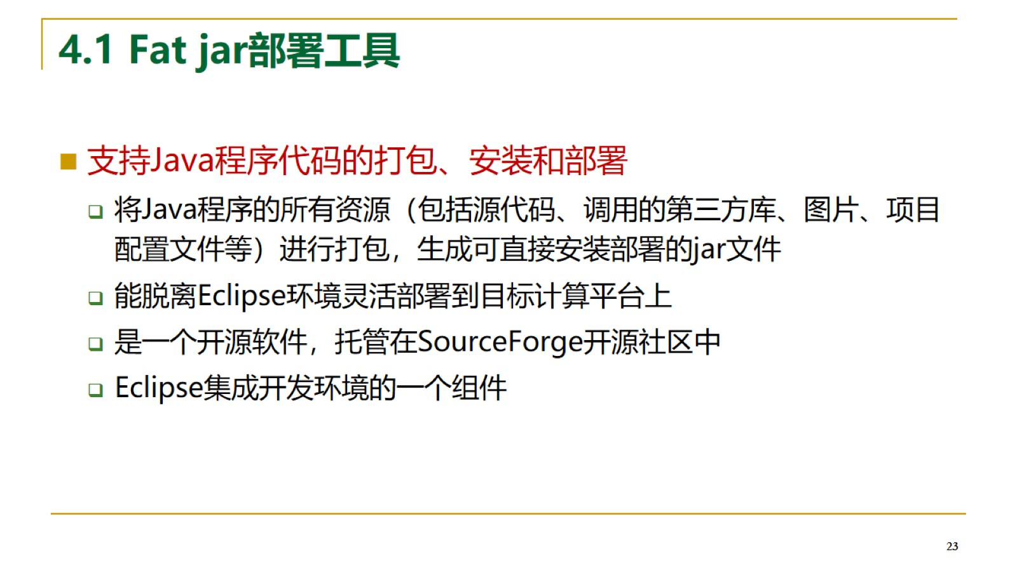
4.1 Fat jar部署工具

Slide 24
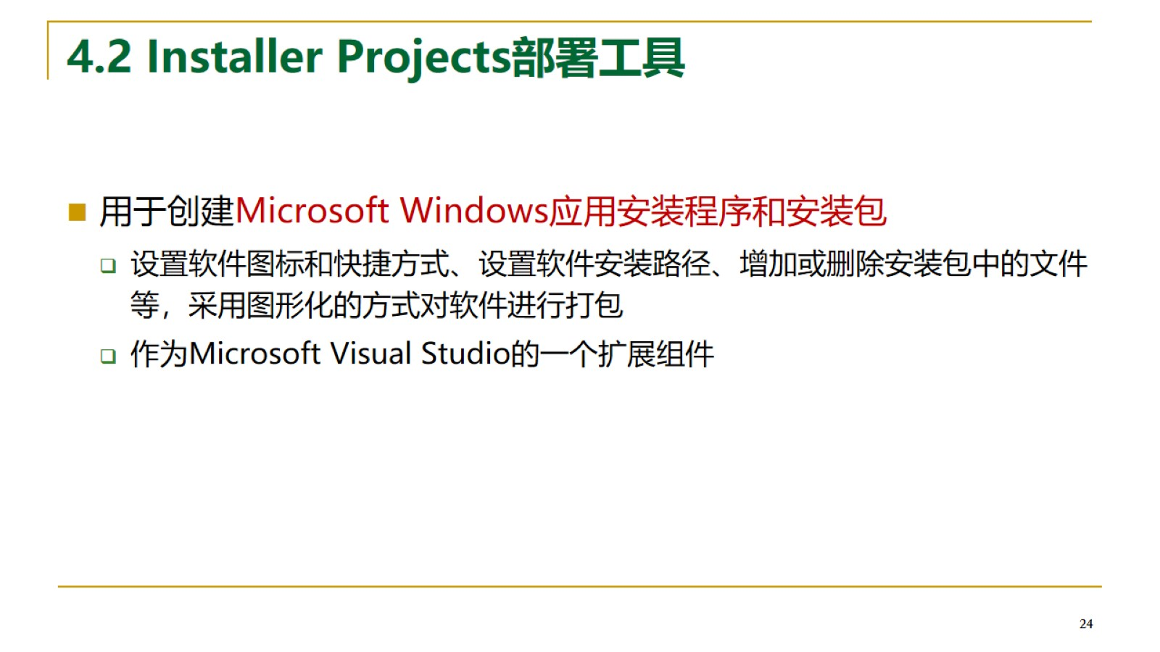
4.2 Installer Projects部署工具

Slide 25
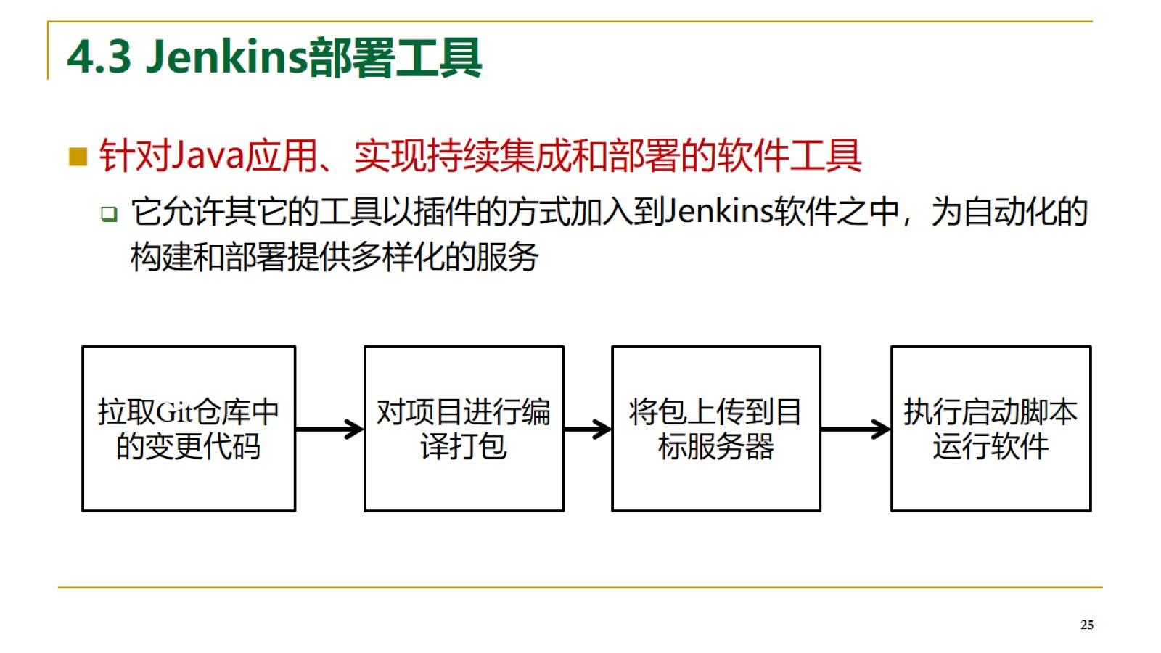
4.3 Jenkins部署工具

Slide 26
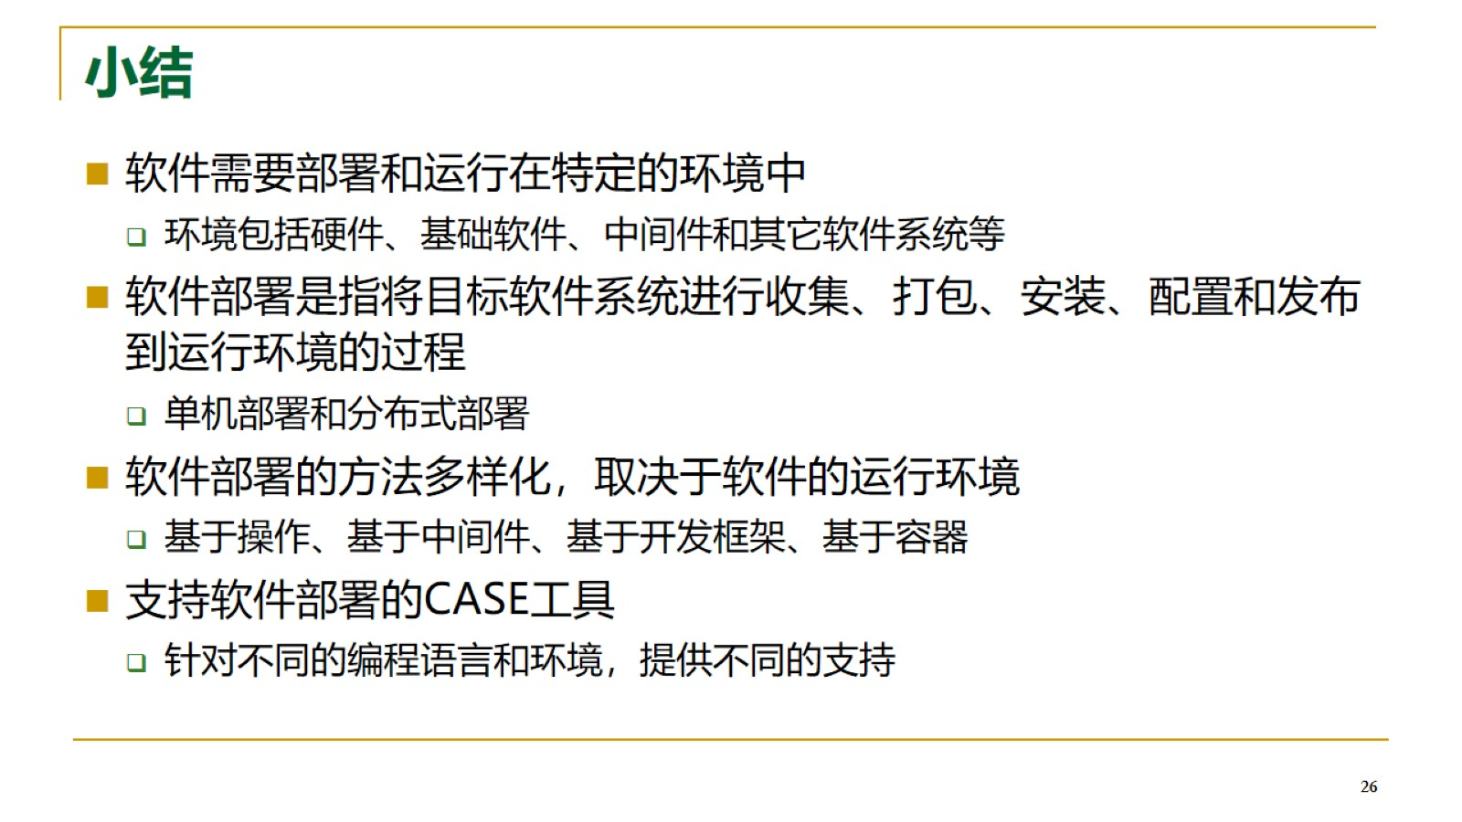
小结

Slide 27
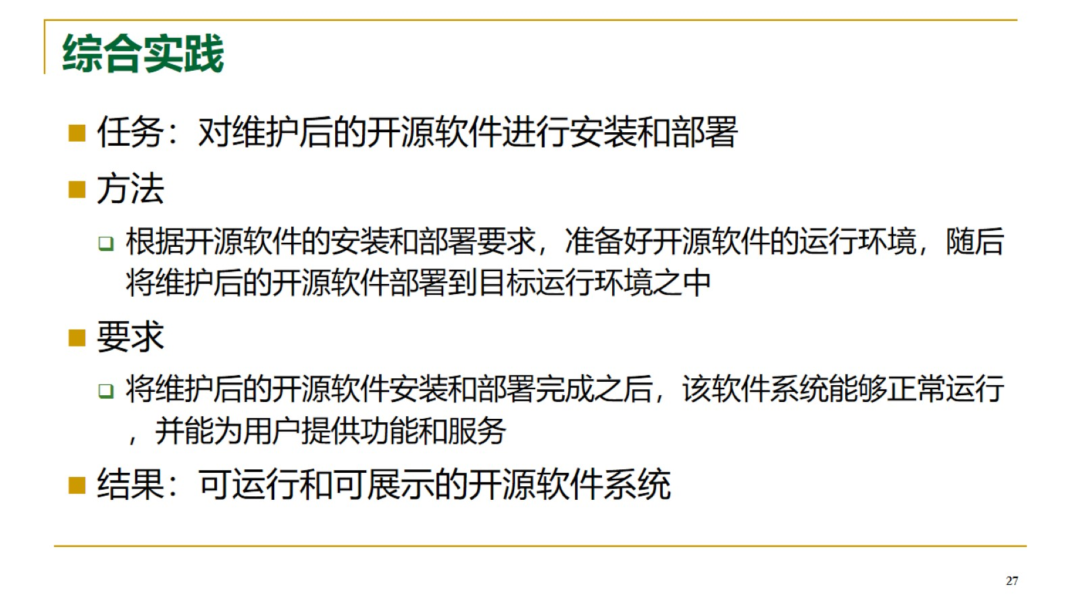
综合实践

